Slide 1







Trường Tiểu học Ngọc Thụy
NÓI VÀ NGHE: KỂ CHUYỆN CHÚNG MÌNH LÀ BẠN

Slide 2
Khởi động

Slide 3



Nói và nghe:
Chúng mình là bạn

Slide 4

Nhận biết các sự việc trong câu chuyện “Chúng mình là bạn” qua tranh minh họa
1
Mục tiêu bài học:
Kể được 1-2 đoạn của câu chuyện dựa vào tranh và lời gợi ý
2

Slide 5

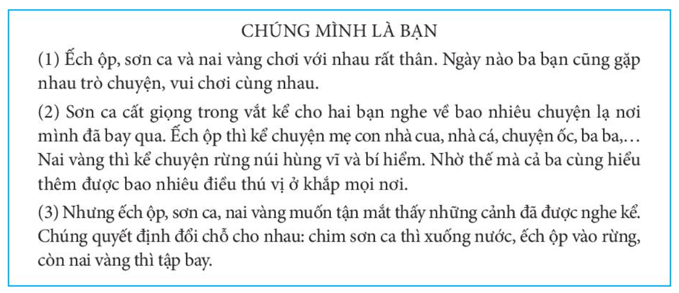
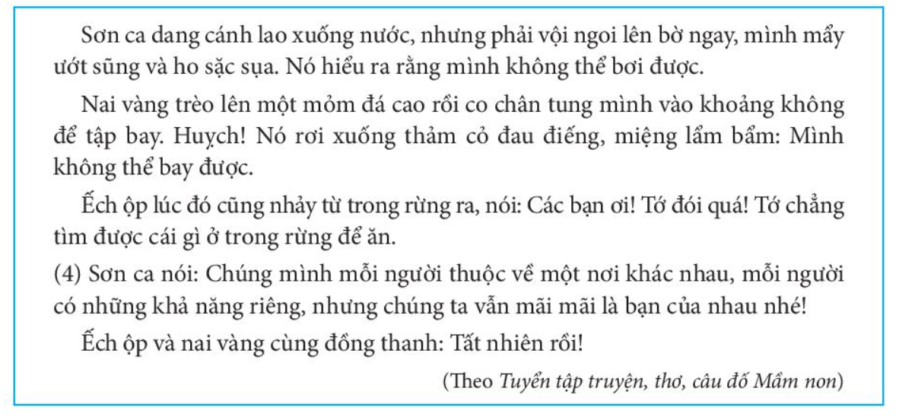

Slide 6







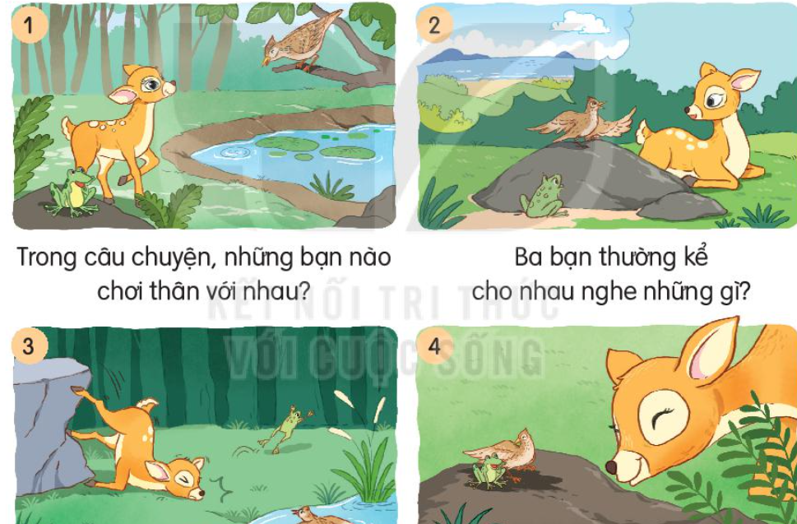









Slide 7

1. Ếch ộp, sơn ca và nai vàng chơi với nhau như thế nào?
Đáp án: 3 bạn chơi với nhau rất thân

Slide 8
2. Ba bạn thường kể cho nhau nghe những gì?
Đáp án: kể về những điều thú vị ở khắp mọi nơi

Slide 9
3. Ba bạn nghĩ ra cách gì để thấy tận mắt những điều đã nghe?
Đáp án: 3 bạn quyết định đổi chỗ cho nhau: sơn ca xuống
nước, ếch ộp vào rừng, nai vàng tập bay

Slide 10
4. Ếch ộp, sơn ca và nai vàng đã rút ra bài học gì?
Đáp án: Mỗi người thuộc về nơi khác nhau, có khả năng riêng
cần làm những điều phù hợp với khả năng của mình.

Slide 11
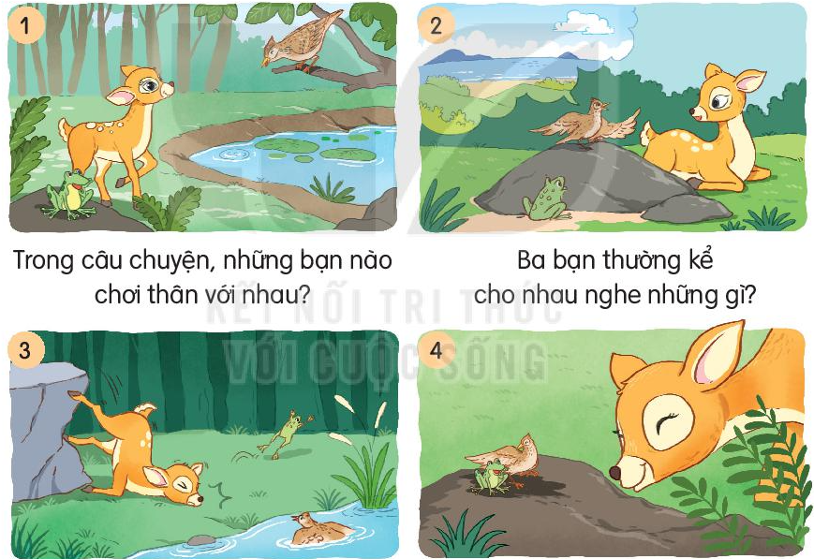
Chọn kể 1-2 đoạn của câu chuyện theo tranh

Slide 12


Slide 13

CỦNG CỐ BÀI HỌC

